Slide 1
Procesos de Desarrollo de Software
Clase 2 – clases de software

Slide 2
Agenda de la clase
Clases
Clases estáticas
Relaciones entre las clases
Elementos de una relación
Clases abstractas e interfaces

Slide 3
Clases
Este tipo de elementos normalmente se utilizan para representar conceptos o entidades del “negocio”.
Una clase define un grupo de objetos que comparten características, condiciones y significado.
+ Pública
Representa que se puede acceder al atributo o función desde cualquier lugar de la aplicación.
- Privada
Representa que se puede acceder al atributo o función únicamente desde la misma clase.
# Protegida
Representa que el atributo o función puede ser accedida únicamente desde la misma clase o desde las clases que hereden de ella (clases derivadas).

Slide 4
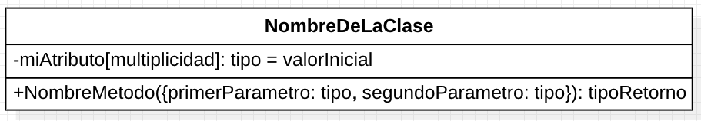
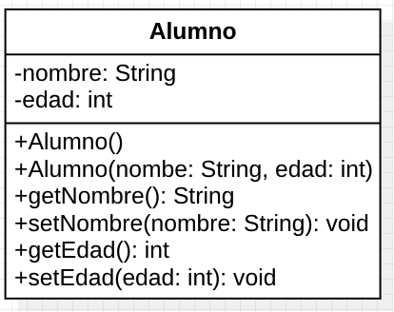
Representación de una clase
Nombre
Atributos
Métodos
Ejemplo
*siempre vamos a modelar los atributos privados para controlar la forma en que se acceden a los mismos.

Slide 5
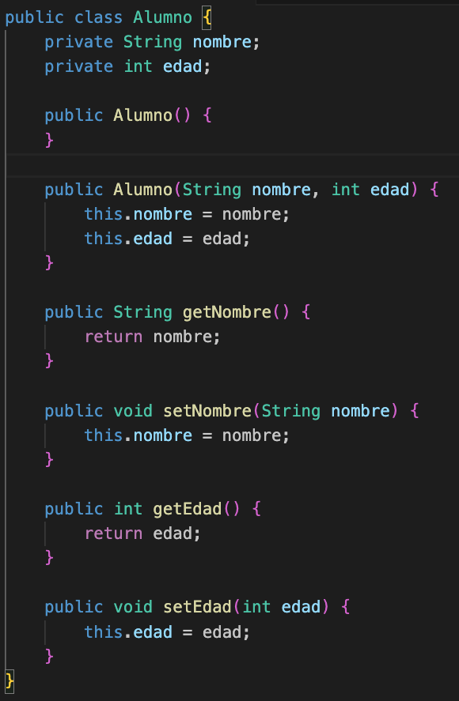
Atributos (privados por default)
Constructores
Getters y Setters

Slide 6
¿Qué es un constructor?
Un constructor es un método especial que se ejecuta automáticamente cuando se crea un objeto.
Sirve para inicializar el estado del objeto (sus atributos).
Características clave:
Tiene el mismo nombre que la clase
No tiene tipo de retorno (ni void)
Se ejecuta con new
Puede estar sobrecargado (varios constructores).

Slide 7
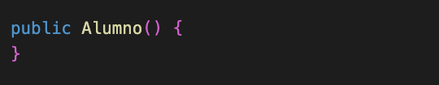
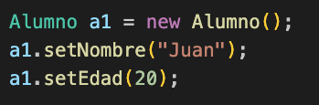
Constructores sin parámetro
No inicializa nada
Es el constructor por defecto
Los atributos quedan con valores por defecto:
  nombre = null
  edad = 0
Modo de uso

Slide 8
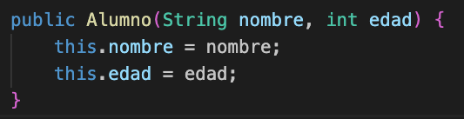

Constructores con parámetros
Inicializa el objeto directamente con los valores pasados por parámetros.
this referencia al objeto actual.
Modo de uso

Slide 9
Objetos
Un objeto es una instancia de una clase.
Representa una entidad concreta.
Los objetos tienen estado propio.
Todo objeto cuenta con tres características que lo diferencia del resto:
  Identidad
  Comportamiento
  Estado Interno

Slide 10
Relaciones entre Clases
El propósito de la asociación puede expresarse en un nombre, verbo o frase que describa como los objetos de un tipo (clase) se relacionan con objetos de otro tipo (clase). Por ejemplo:
  Una persona tiene un coche
  Una persona maneja un coche
Multiplicidad: cuantos objetos van a participar en la relación

Slide 11
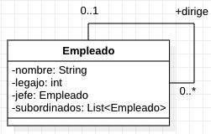
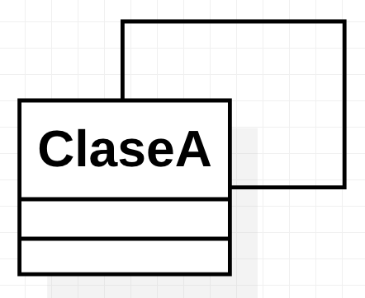
Relaciones entre Clases
Una relación identifica una dependencia. Esta dependencia puede ser entre dos o más clases (más común) o una clase hacía sí misma (menos común, pero existen), este último tipo de dependencia se denomina dependencia reflexiva.

Slide 12
Elementos de una relación
Multiplicidad
  Número de elementos de una clase que participan en una relación. Se puede indicar un número, un rango… Se utiliza ‘n’ o ‘*’ para indicar varios.
  La multiplicidad que se coloca en un extremo indica cuántas instancias de ESA clase puede tener la otra.
Nombre de la asociación
  Ayuda a entender la relación que tienen dos clases. Suelen utilizarse verbos como por ejemplo: “Una empresa contrata a n empleados”.

Slide 13
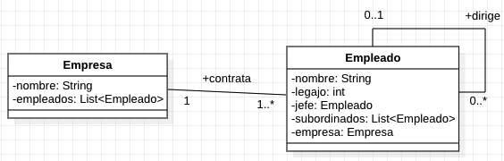
Relación bidireccional
Una relación bidireccional es aquella donde:
  Ambas clases se conocen entre sí
  Se puede navegar en ambos sentidos

Slide 14
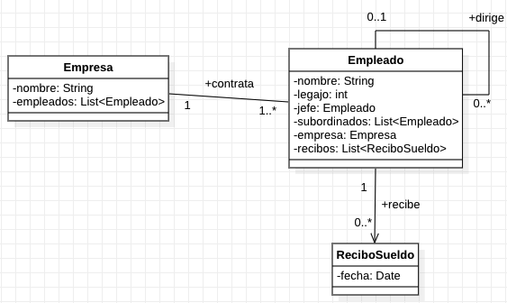
Relación direccional
Es una relación donde solo una clase conoce a la otra
Hay navegación en un solo sentido

Slide 15
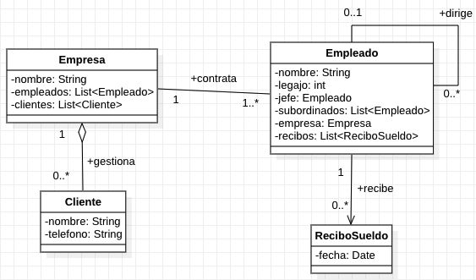
Relación de agregación
La agregación es una relación “todo–parte” débil.
  Una clase “contiene” a otra
  Las partes pueden existir independientemente

Slide 16
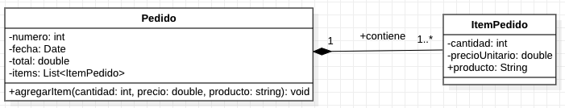
Relación de composición
La composición es una relación todo–parte fuerte.
La parte NO puede existir sin el todo
Si el todo se elimina → las partes también

Slide 17
Relación de composición
ItemPedido:
  ❌ NO existe sin Pedido
  ❌ NO se comparte entre pedidos
  ❌ NO tiene identidad propia fuera del pedido
El lenguaje (Java) NO obliga a cumplir composición, sino que se implementa con decisiones de diseño

Slide 18
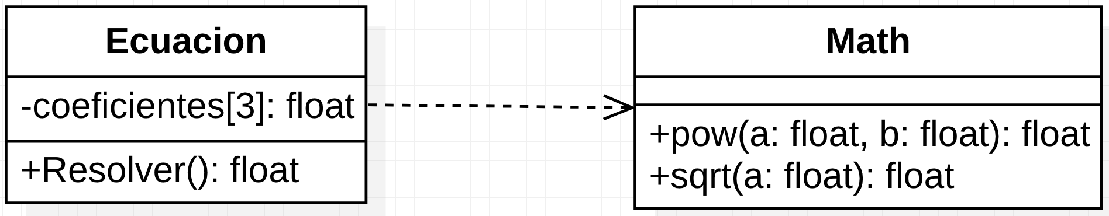

Relación de dependencia
Una dependencia significa:
  una clase usa a otra de forma temporal o parcial.
Notes:
La clase aparece en:
parámetros
variables locales

Slide 19
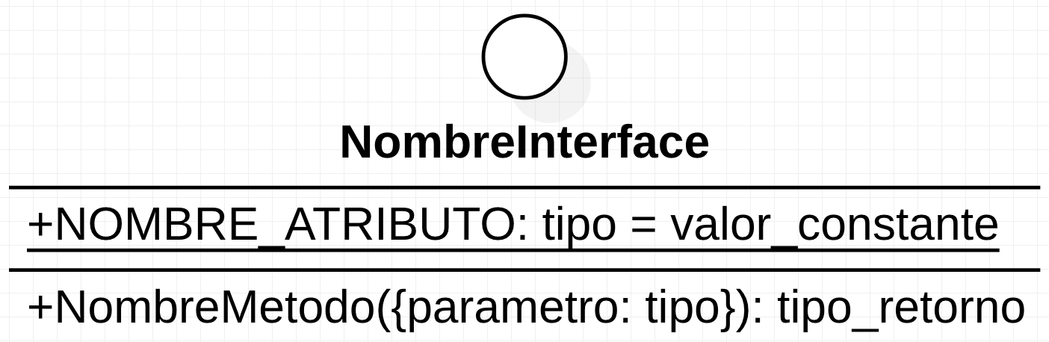
Interfaces
Una interfaz es una entidad que declara una serie de atributos, funciones y obligaciones. Es una especie de contrato donde toda instancia asociada a una interfaz debe de implementar los servicios que indica aquella interfaz.
Notes:
Dado que únicamente son declaraciones no pueden ser instanciadas.
Las interfaces se asocian a clases. Una asociación entre una clase y una interfaz representa que esa clase cumple con el contrato que indica la interfaz, es decir, incluye aquellas funciones y atributos que indica la interfaz.
En caso que una interfaz posea atributos, los mismos son públicos, static y final. Son constantes.

Slide 20
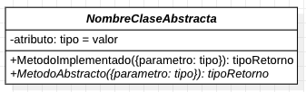
Clases Abstractas
Una clase abstracta es una clase que:
  NO se puede instanciar
  Sirve como base para otras clases
¿Para qué sirve?
Evitar que se instancie la clase
Compartir comportamiento común

Slide 21
Clases Abstractas vs Interfaz
# | Clase Abstracta | Interfaz
1 | Puede heredar o extender cualquier clase (independientemente de que esta sea abstracta o no). | Solamente puede extender o implementar otras interfaces.
2 | Puede tener métodos que sean abstractos o que no lo sean. | Sólo pueden definir métodos abstractos.
3 | Los métodos abstractos pueden ser públicos o protegidos. | Sólo puede tener métodos públicos.
4 | Los atributos pueden ser static, final o static final con cualquier modificador de acceso. | Sólo puede tener constantes public static final.
Notes:
Static: significa que pertenece a la clase, no a la instancia
Final: significa que NO se puede modificar. Es constante (una vez asignado, no cambia). Se asigna una única vez, luego no cambia.
Static final: es una constante global de la clase

Slide 22
Generalización (Herencia)
Son asociaciones entre elementos más generales y elementos más específicos, en los cuales éstos últimos son consistentes totalmente con los primeros, por lo que heredan las características proporcionadas por lo elementos generales y además pueden aumentar información.
Este tipo de relación también se conoce como herencia.
En una generalización no hay multiplicidad.
La visibilidad “protected” permite que solo objetos de la misma clase ó subclase vean el elemento.

Slide 23
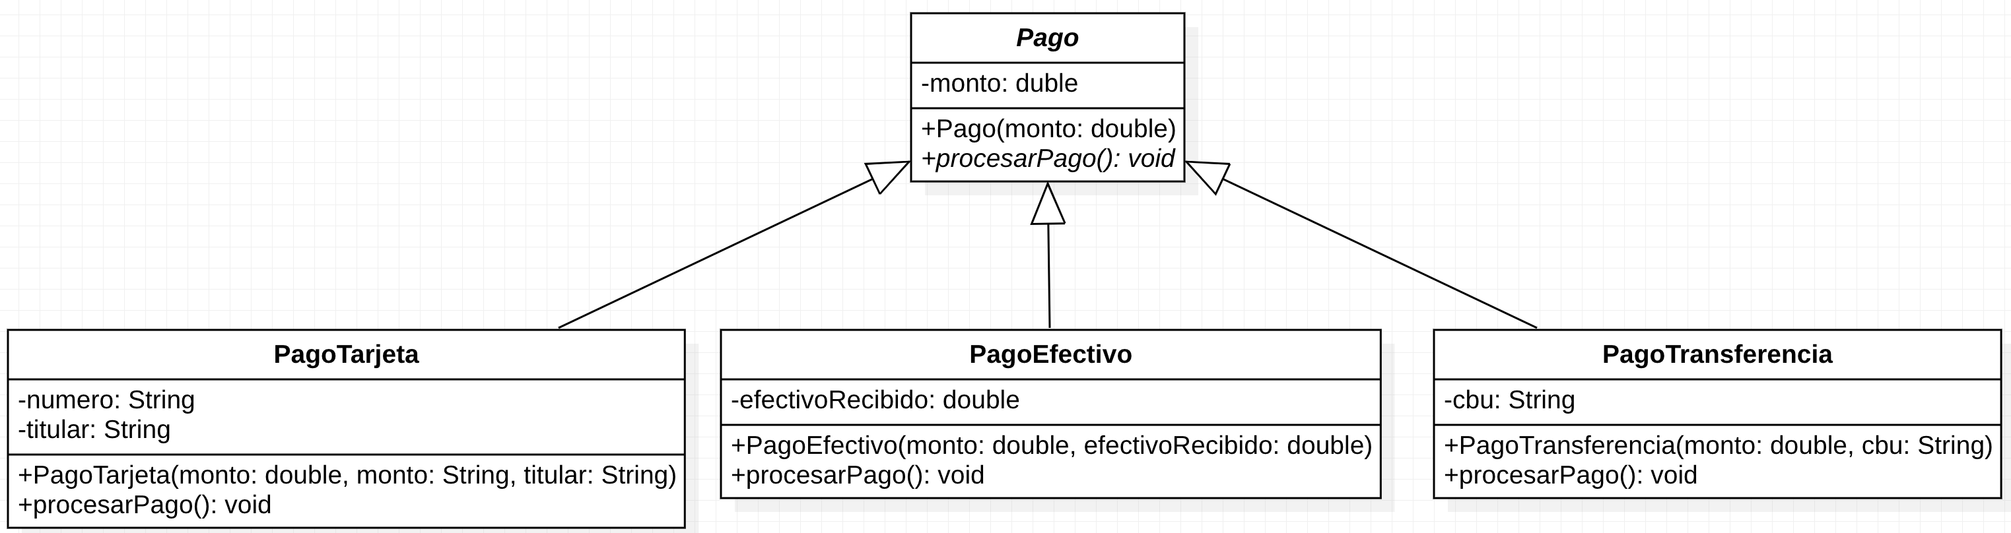
Herencia

Slide 24
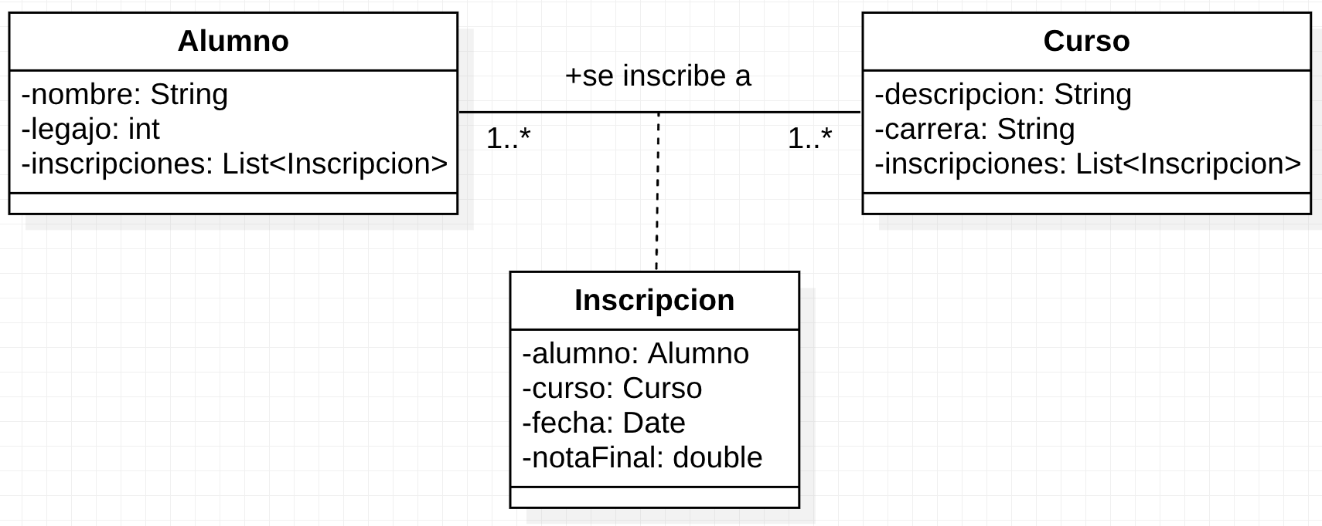
Relación clase de asociación
Una clase de asociación es:
  una relación entre dos clases que además tiene atributos propios.
Notes:
Alumno se inscribe a Curso. Pero además:
- fecha de inscripción
- nota final
Esa info no pertenece ni a Alumno ni a Curso, sino que pertenece a la relación
La clase de asociación:
Tiene referencias a ambas clases
Tiene sus propios atributos

Slide 25
Clases estáticas
En realidad, en Java no existen clases completamente estáticas (como en C#), pero sí existen:
  Clases con miembros estáticos
  Clases internas estáticas (static nested class)
Pero cuando hablamos en la práctica, solemos decir:
“una clase estática” = una clase que solo tiene métodos y/o atributos static

Slide 26
Clases estáticas
En realidad, en Java no existen clases completamente estáticas (como en C#), pero sí existen:
  Clases con miembros estáticos
  Clases internas estáticas (static nested class)
Pero cuando hablamos en la práctica, solemos decir:
“una clase estática” = una clase que solo tiene métodos y/o atributos static

Slide 27
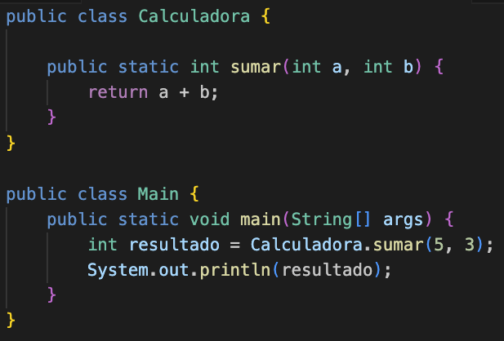
Clases estáticas
Cuando algo es static:
Pertenece a la clase, no al objeto
❌ No se necesita hacer new

Slide 28
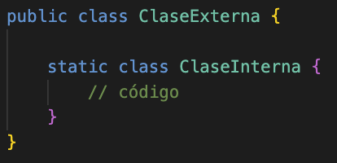
Clases estática anidada
Es una clase definida dentro de otra clase, pero marcada como static.
  No depende de una instancia de la clase externa
  Se comporta casi como una clase normal, pero “agrupada” dentro de otra
Notes:
Es una clase que vive dentro de otra, pero es independiente. La usamos para agrupar cosas que están relacionadas conceptualmente.

Slide 29
Ejercicio
La reconocida empresa de servicios de transporte (Ubir), nos encarga el diseño de una aplicación que les permita a los usuarios poder realizar sus viajes sin inconvenientes, permitiendo buscar y contratar choferes.
Las funcionalidades que se espera de la aplicación serán:
Registro y login de usuarios: cada usuario podrá crear una cuenta, la cual podrá ser del tipo Pasajero o Chofer. Para el caso de los choferes, es indispensable contar con licencia de conducir para lograr un registro exitoso.
Se dispondrá de una billetera virtual para poder realizar los pagos de los viajes y en donde será depositado (en caso de los choferes), el total del viaje menos la comisión que cobra la plataforma por su uso.
Dicha billetera podrá ser recargada a través de tarjeta de crédito o PayPal.
En caso de registrarse como un chofer, será necesario que se ingrese los datos del vehículo que maneja. Es indispensable contar con patente, fecha de VTV, marca y modelo del vehículo.
Asimismo, cada pasajero podrá solicitar un viaje indicando su destino y desde donde comenzará el viaje. Esto avisará a un chofer que esté dentro de un determinado rango (expresado en km). El chofer podrá aceptar/declinar el viaje. En caso de declinar el viaje, el pasajero deberá solicitar uno nuevo.

Slide 30

Gracias!
Preguntas?
mailto: mstricagnoli@uade.edu.ar

